Slide 3
打响基金排名战
罗雪奎 | 执业编号:A1120616080001
·
经传多赢资深投顾。
·
十多年证券市场经验，本科金融主修，个人独创《底部三买点》《一分钟选股法》 《五进五出法》 配合短线买卖《超级买入法》深入浅出的解析个股买卖原理，提倡用最简单的方式去操作股票

Slide 4
第一章
大盘
第二章
板块
第三章
基金排名战
第四章
短线机会

Slide 5
PART 01
大盘

Slide 6
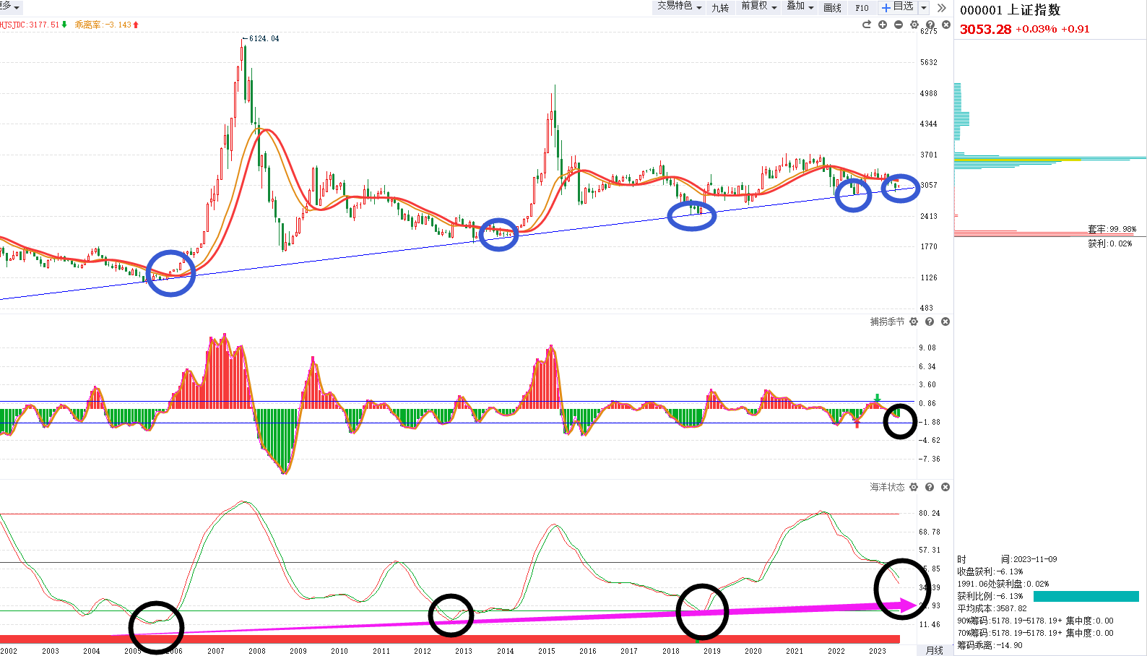
大盘：大小机会同时酝酿
1.国运线下轨支撑
2.捕捞季节月线金小机会
3.海洋状态金叉大机会

Slide 7
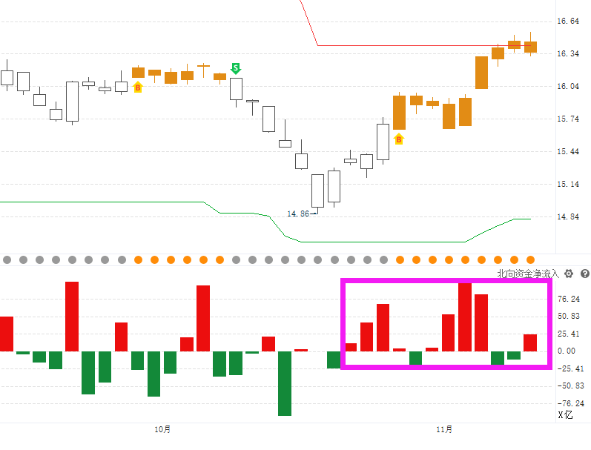
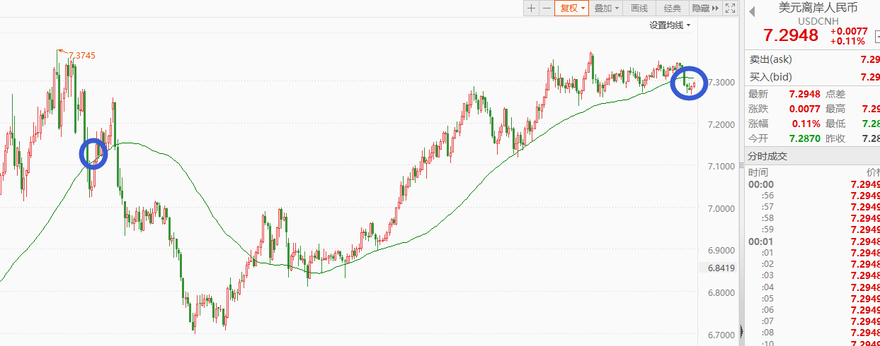
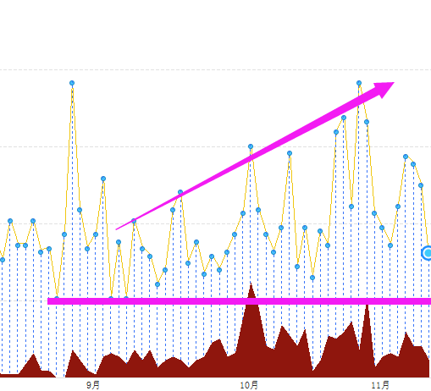
环境开始乐观
1.人民币汇率击穿60日线
2.北向资金流入增加
3.市场炒作情绪脱离冰点区域
20冰点区域

Slide 8
PART 02
板块

Slide 9
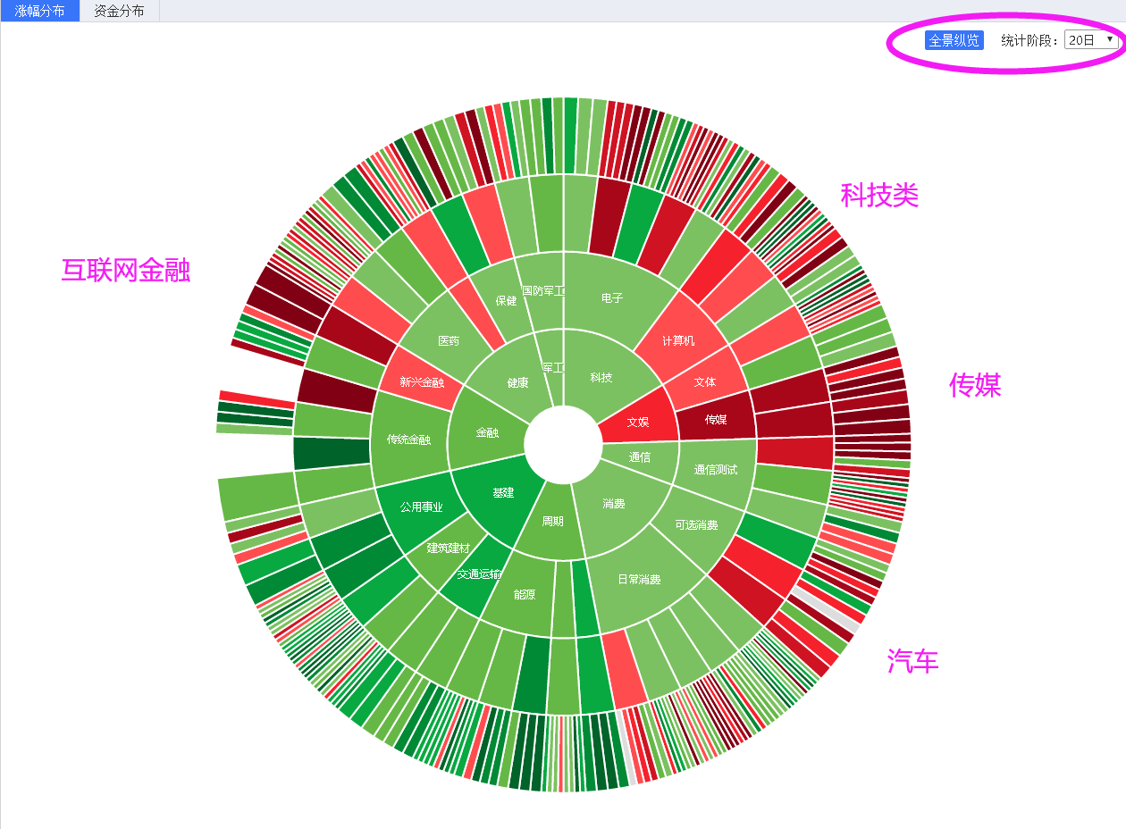
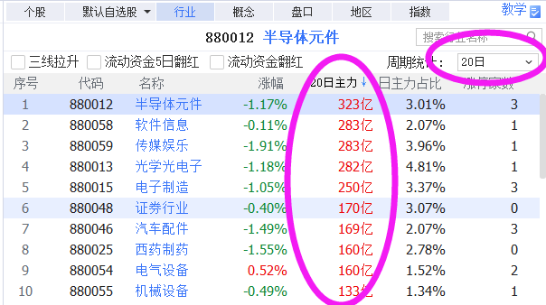
板块资金
科技+汽车+传媒（AI叠加）

Slide 10
PART 03
基金排名战

Slide 11
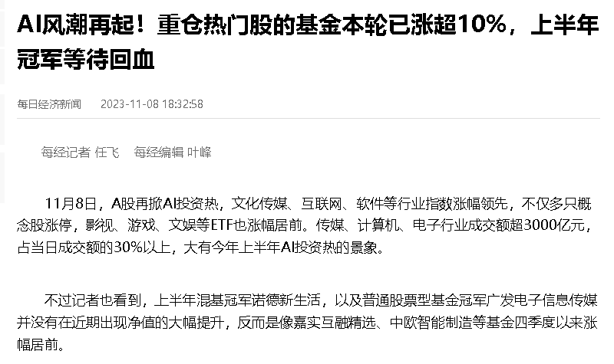
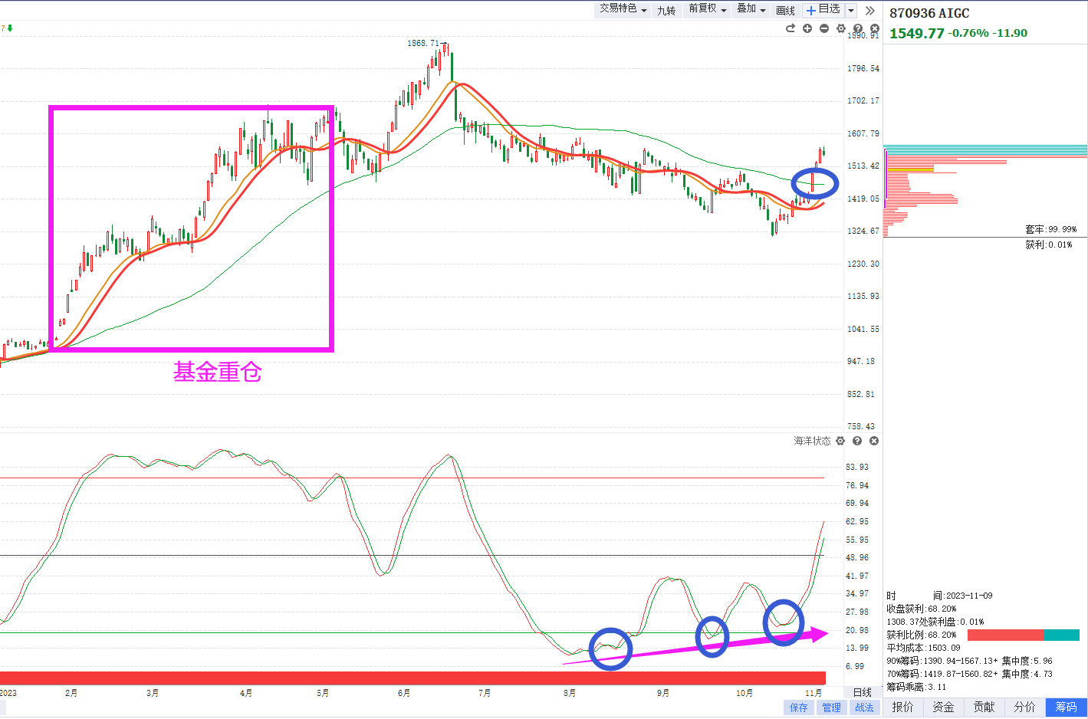
年末排名战
上半年月线金叉反弹强势的AI 是今年的基金重仓，年底有望波段反弹

Slide 12
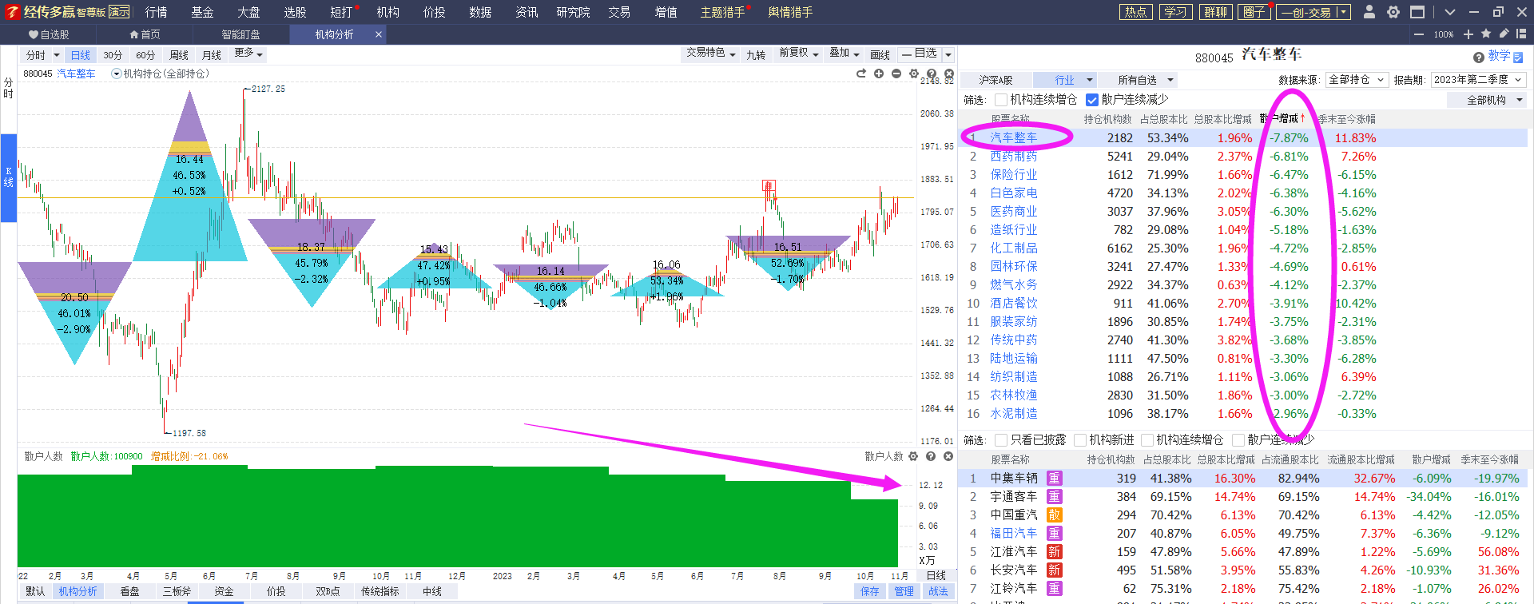
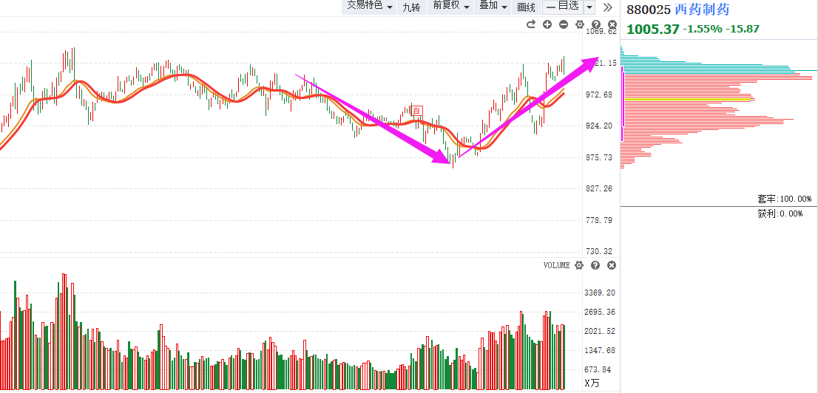
散户减少催动波段反弹
二季报汽车散户减少+机构增仓催动反弹
经传多赢资深投顾 :罗雪奎丨执业编号:A1120616080001
风险提示:观点基于软件数据和理论模型分析，仅供参考，不构成买卖建议，股市有风险，投资需谨慎

Slide 13
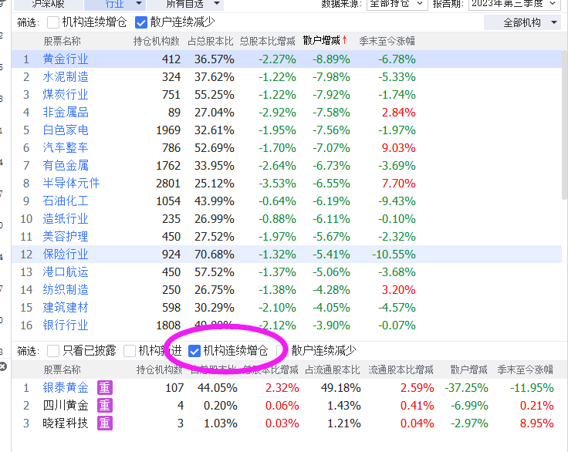
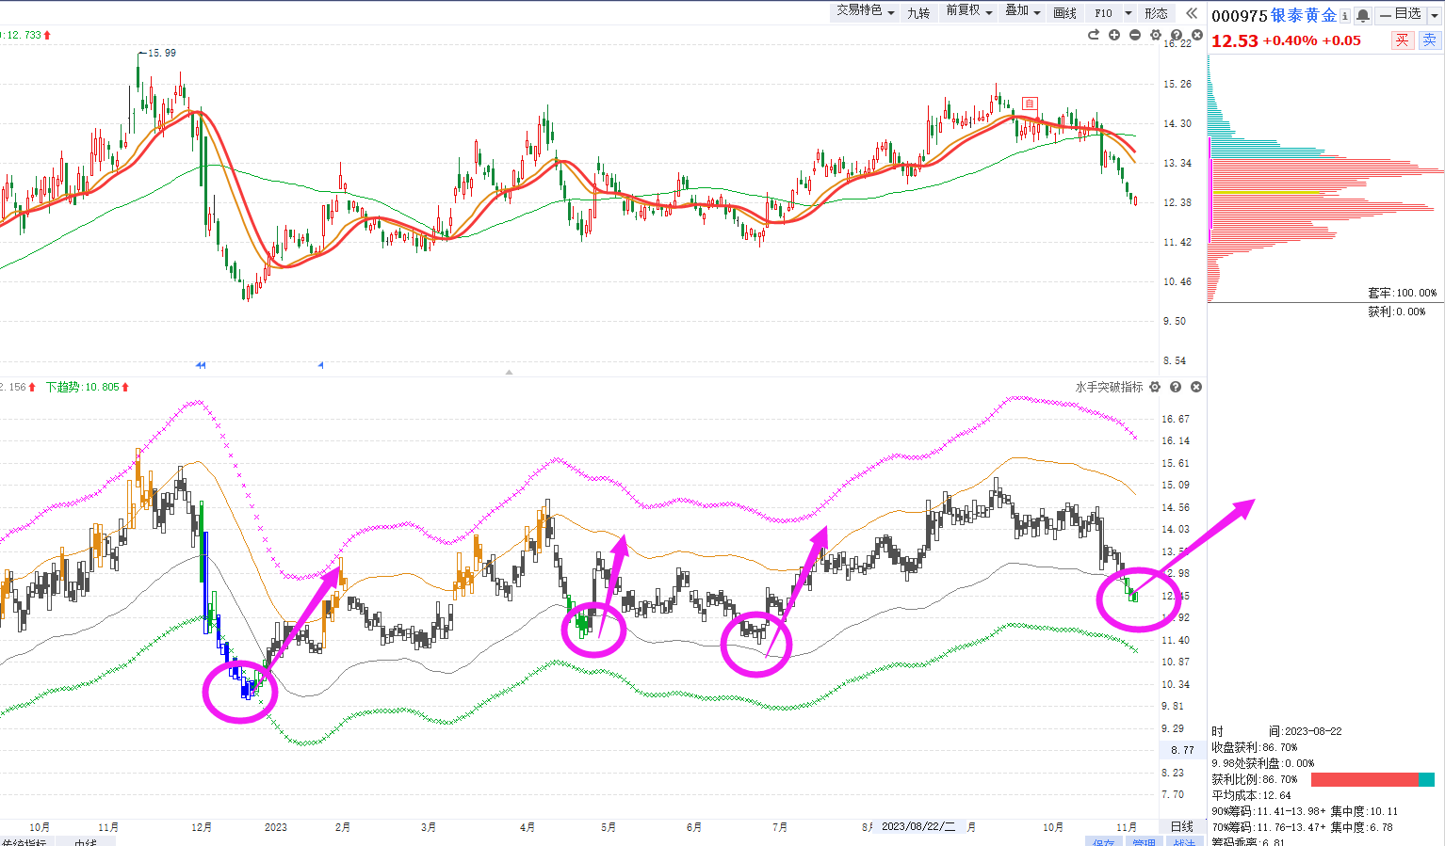
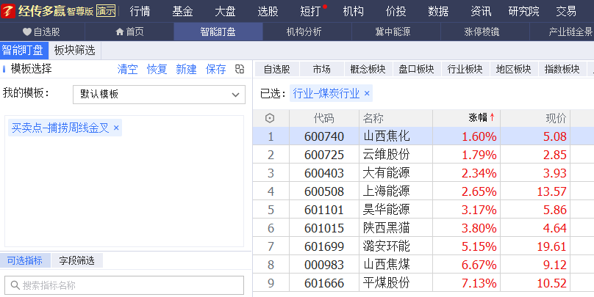
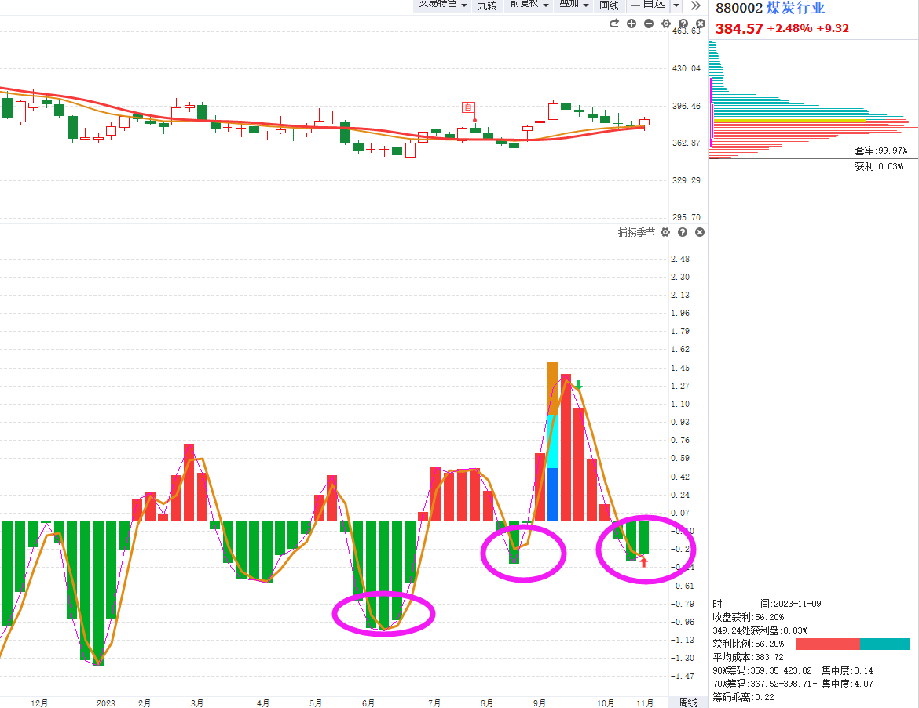
三季报散户减少+超跌反弹
1.散户减少，机构增多
2.水手突破下轨到上轨
3.周线金叉波段

Slide 14
PART 04
短线机会

Slide 15
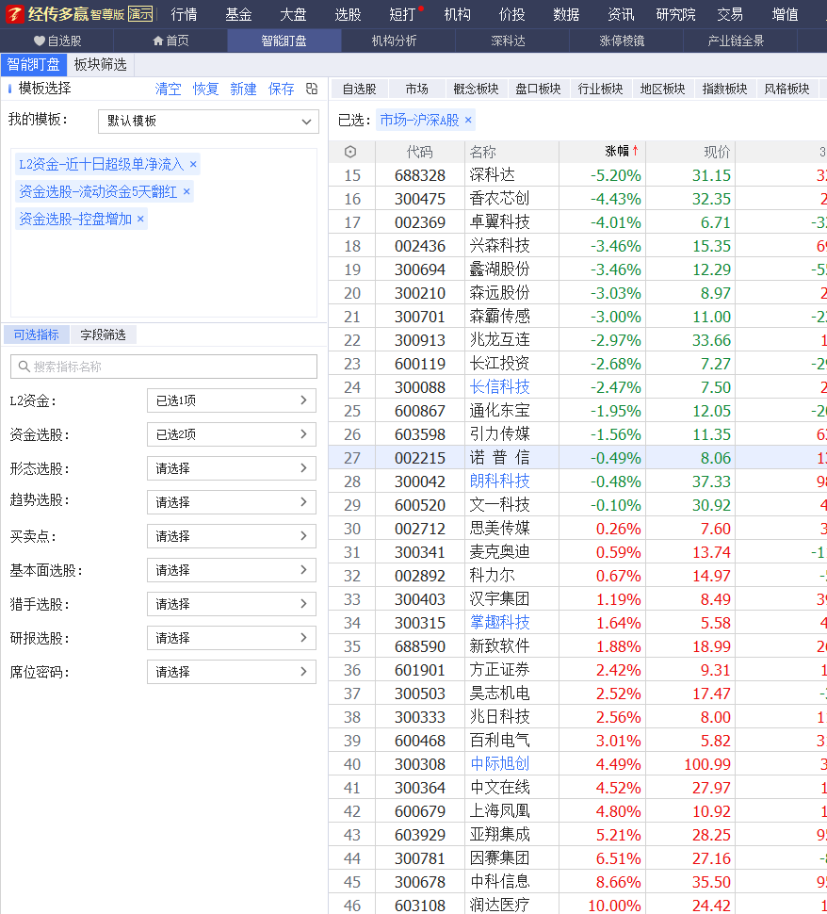
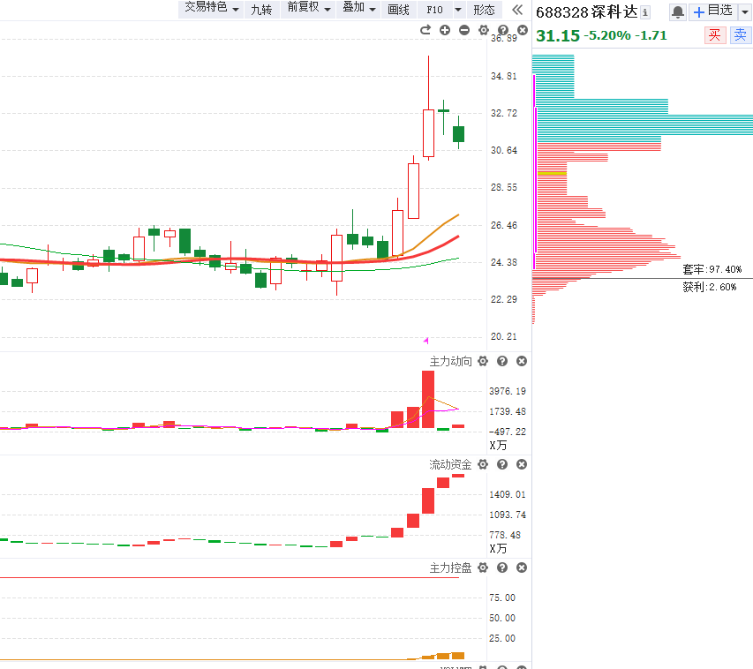
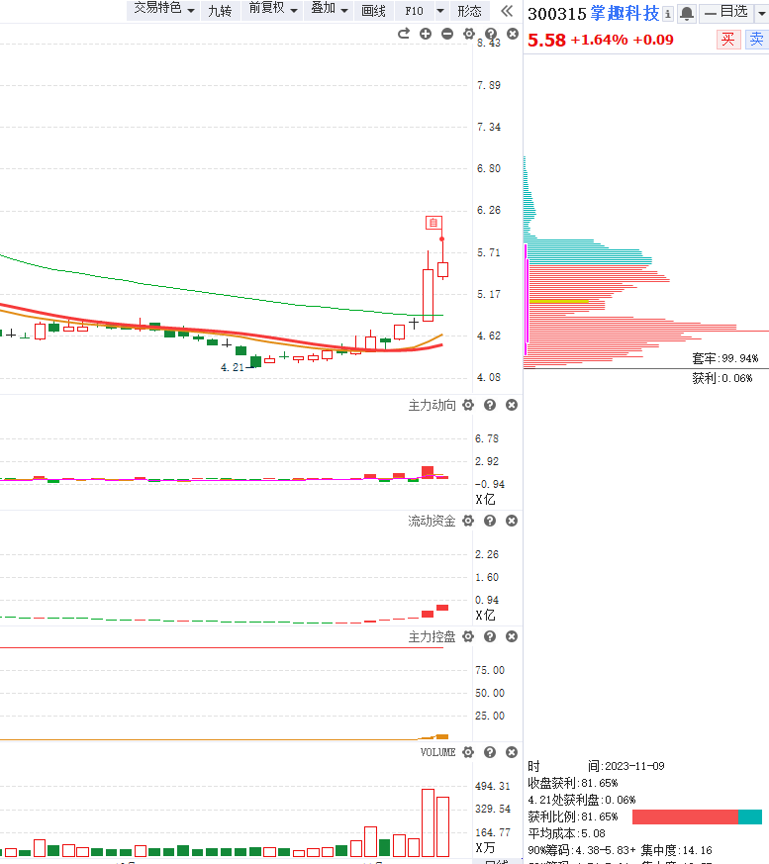
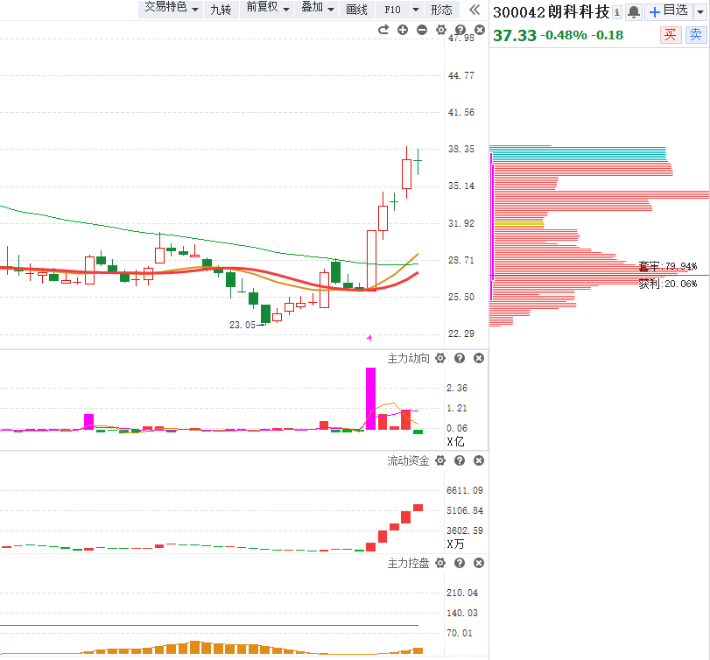
大单+资金+新控盘
大单：突破意愿
资金：下跌承接盘
控盘：中线资金沉淀
日线死叉三天+缩量回档

